Slide 1
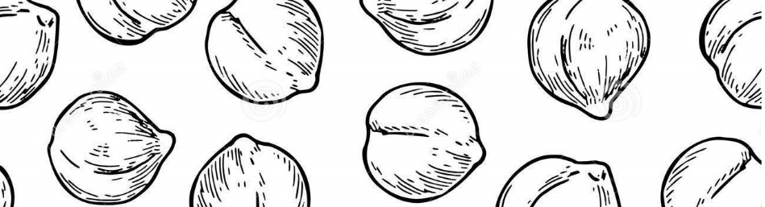
Présentation Projet personnel
Laure Costa

Slide 2

SOMMAIRE
I Présentation du projet
II Cahier des charges
III Conception
A Cas d’utilisation
B Diagrammes
1) activité
2) séquence
C MCD MLD
1) MCD
2) MLD
D SQL

Slide 3
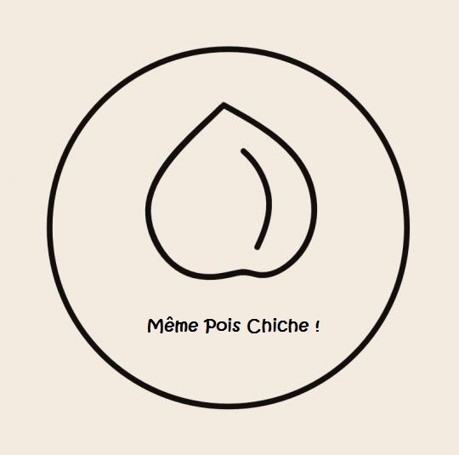
I Présentation
Des pois chiches de l’entrée au dessert !
Un blog et un foodtruck tout en un !

Slide 4
II Cahier des charges
Partie 1 Présentation du projet
A) Présentation du projet
1) Projet et objectifs
a) statut actuel marque et identité
La société n’est pas encore créée et il n’y a pas d’identité actuellement.
b) histoire
Les fondateurs par gout pour la cuisine et également pour satisfaire la curiosité des tous ont décidé de créer un foodtruck basé sur une alimentation essentiellement végétale et mettant en avant le pois chiche.
c) secteur d’activité
Le secteur d’activité est celui de la restauration à emporter.
d) le projet
Le projet s’articule sur la création d’un blog de cuisine associé un foodtruck qui distribuerai les plats issus des recettes du blog pour de la vente à emporter avec un système de réservation des plats.
2) Etude du besoin
Le besoin du client est la mise en place d’un site web pour la partie blog et d’une possibilité de réservation de produits en ligne (e-commerce). Il n’y a actuellement aucun site existant.

Slide 5
II Cahier des charges
3) Concurrence
a) contexte et enjeux
La concurrence est très importante pour les blogs de cuisine mais pour les foodtrucks cela s’avère être moins sévère. Le marché de l’alimentation végétale est en plein essor et les propositions des foodtrucks d’alimentation saine et de qualité sur la métropole toulousaine est actuellement peu nombreuse. Le secteur géographique visé est celui des zones industrielles du pourtour toulousain.
Le service traiteur du foodtruck est tout d’abord envisagé pour le service du midi.
b) objectifs marketing
L’objectif est de pouvoir offrir une visibilité au foodtruck par le passage sur le blog.
Une analyse de la concurrence a été faite tant au niveau marketing que technique. Elles sont abordées ultérieurement dans le document.
c) positionnement du futur produit
Le marché est celui des recettes alimentaires et plus particulièrement la restauration du midi pour le foodtruck localement à Toulouse.

Slide 6
II Cahier des charges
d) analyse SWOT
Force : concept original
Faiblesses : peu de moyens mis à disposition
Opportunités: pouvoir s’installer sur un marché non encore saturé de l’alimentation végétale du midi
Menaces : non décollage de l’activité et cessation de l’activité et être noyé dans la masse des blogs de cuisine
B) Cible
1) public
Pour le blog: les personnes à sensibilité végétarienne entre 18 et 65 ans.
Pour le foodtruck: les personnes travaillant dans les zones de desserte.
2) équipements
Le site devra être géré de façon simple pour que le restaurateur puisse le mettre à jour facilement et rapidement en fonction des menus du jour.
C) Typologie d’application
L’application est une application web s’adaptant aux écrans des tablettes et smartphones. Il n’y a pas d’application mobile de prévue.

Slide 7
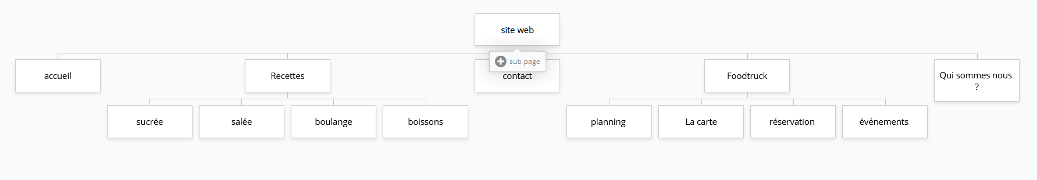
II Cahier des charges
D) Périmètre
Le contrat est l’établissement du blog et de la plateforme de réservation de repas. Le contenu est fourni par le client ainsi que les images des plats et recettes.
E) Intervenants
Les fondateurs sont les points de contact de ce projet, savoir .....
ARBORESCENCE

Slide 8
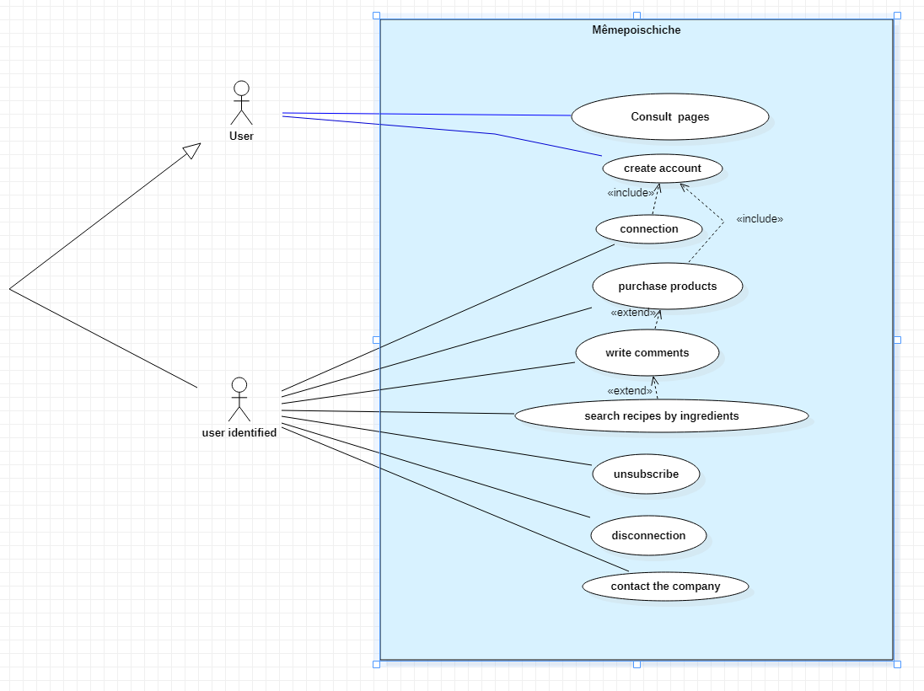
III Conception
A cas d’utilisation

Slide 9
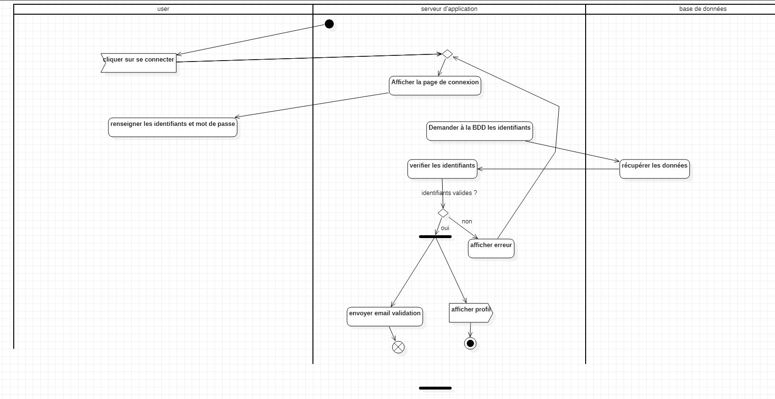
III Conception
B Diagrammes
1) Activité : page de connexion

Slide 10
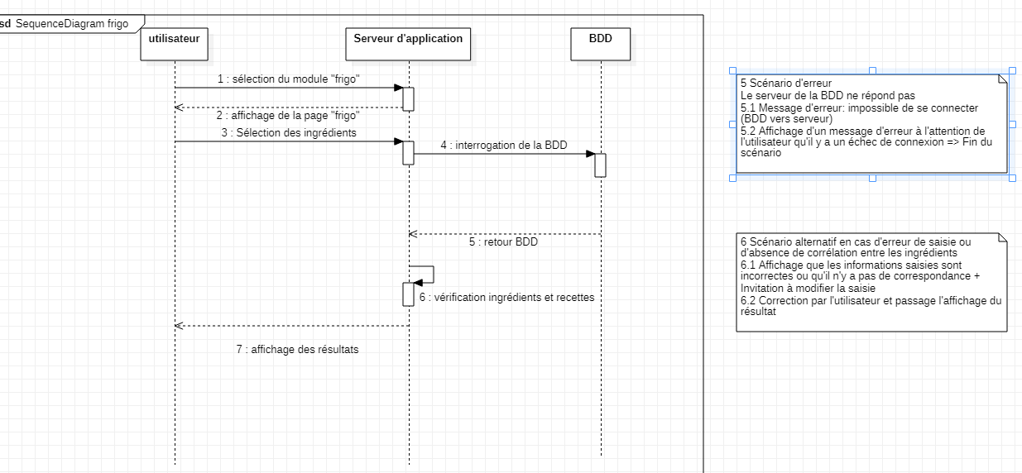
III Conception
B Diagrammes
2) Séquence : frigo

Slide 11
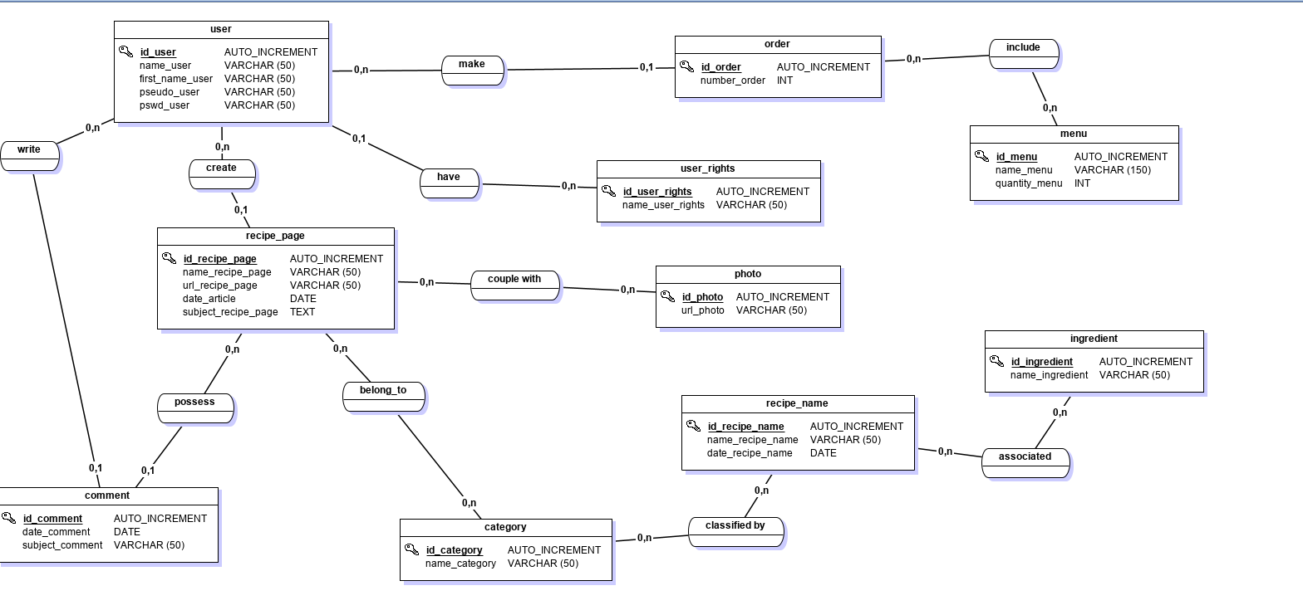
III Conception
C 1) MCD

Slide 12
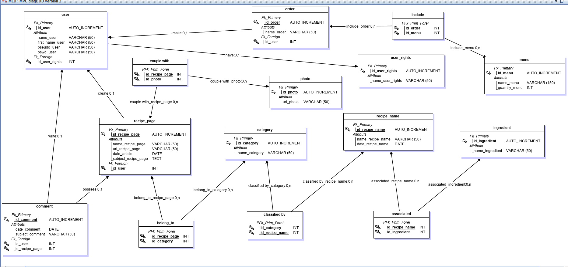
III Conception
C 2) MLD

Slide 13
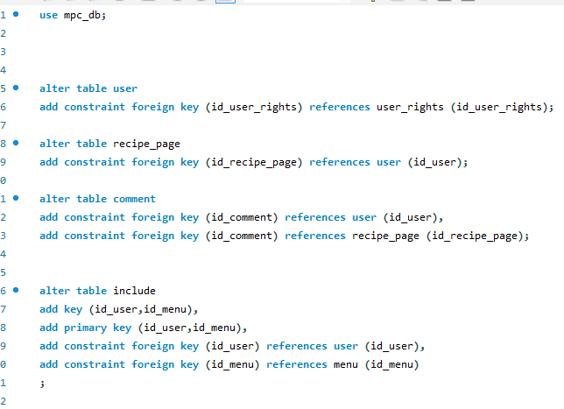
III Conception
D SQL

Slide 14
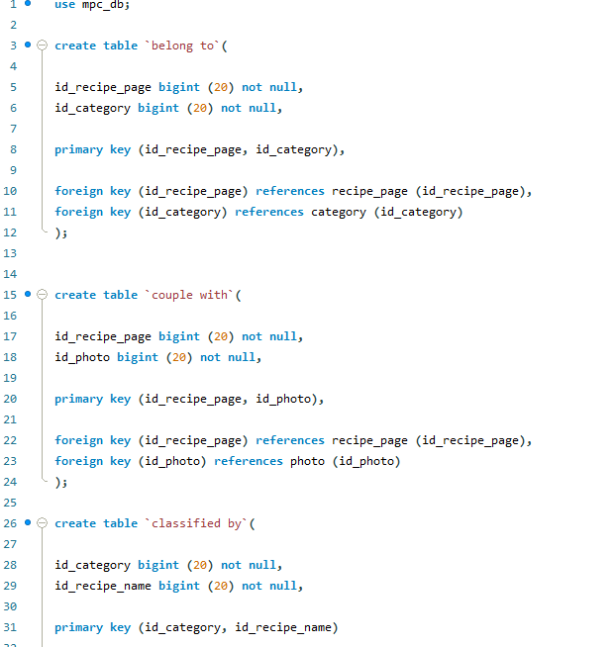
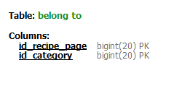
III Conception
D SQL

Slide 15

Merci de votre attention

